Slide 1
Организация профильных педагогических смен для обучающихся как необходимое условие развития сетевого сообщества психолого-педагогических классов
Муниципальные и школьные практики по организации событийного пространства самоопределения и профессиональной ориентации обучающихся: технологический и содержательный аспекты
Зеленина Ирина Григорьевна, заместитель директора по учебно-воспитательной работе МАОУ «Многопрофильный лицей № 148 г. Челябинска», Почетный работник образования РФ

Slide 2
Сетевое сообщество ППК г. Челябинска
Проект реализуется с 2021/2022 учебного года | Проект реализуется с 2022/2023 учебного года | Проект реализуется с 2023/2024 учебного года
МАОУ «ОЦ № 1» | МАОУ «СОШ № 104 г.Челябинска» | МБОУ «СОШ № 121 г.Челябинска»
МБОУ «СОШ № 3 г.Челябинска» | МАОУ «СОШ № 59 г.Челябинска» | МАОУ «СОШ № 137 г.Челябинска»
МАОУ «СОШ № 15 г.Челябинска» | МАОУ «СОШ № 6 г.Челябинска» | МАОУ «ОЦ № 2 г.Челябинска»
МАОУ «СОШ № 24 г.Челябинска» | МАОУ «СОШ № 73 г.Челябинска» | МАОУ «СОШ № 155 г.Челябинска»
МАОУ «СОШ № 36 г.Челябинска» | МБОУ «СОШ № 19 г.Челябинска» | МАОУ «СОШ № 108 г.Челябинска»
МАОУ «СОШ № 53 г.Челябинска» | МБОУ «СОШ № 39 г.Челябинска»
МАОУ «СОШ № 94 г.Челябинска» | МБОУ «СОШ № 61 г.Челябинска»
МБОУ «СОШ № 106 г.Челябинска»
МБОУ «СОШ № 116 г.Челябинска»
МАОУ «МЛ № 148 г.Челябинска»
10 школ | 7 школ | 5 школ

Slide 3
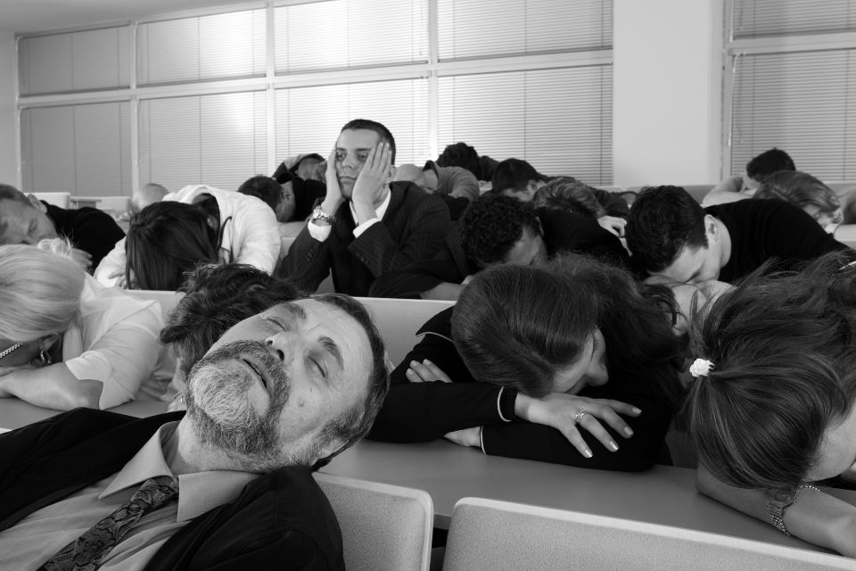
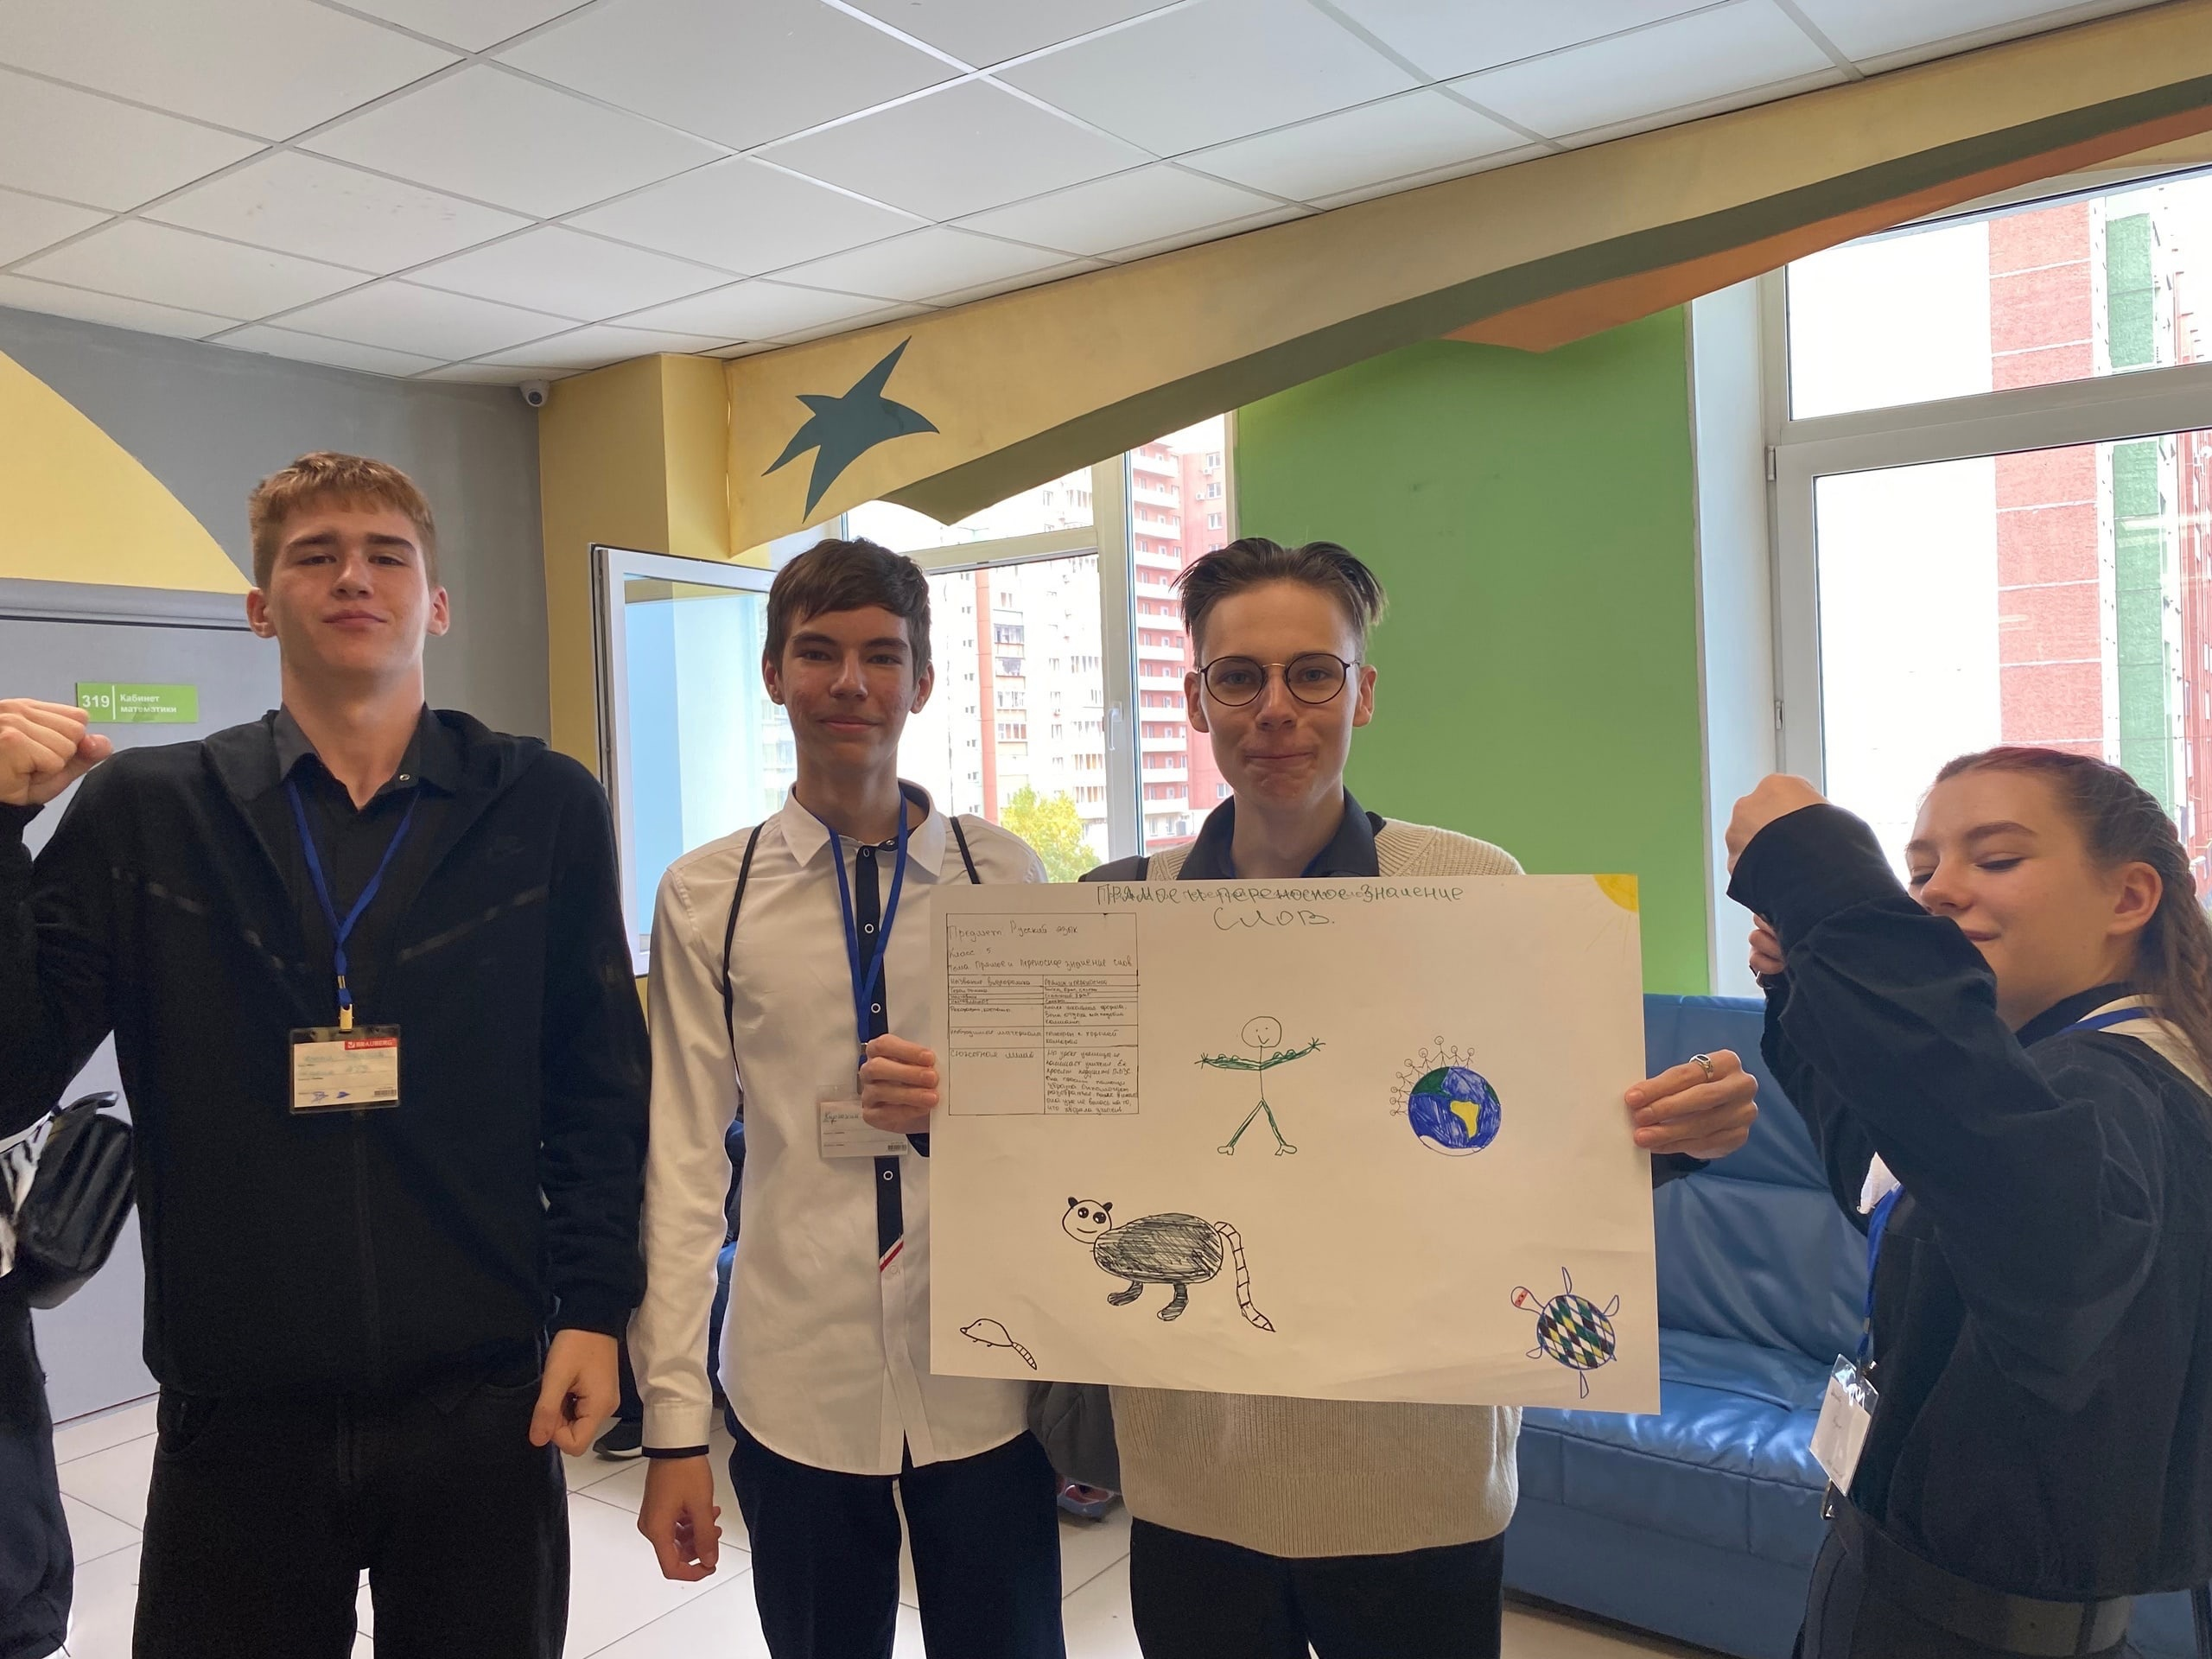
Мероприятие и событие
Мероприятие — действие, объединённое одной общественно значимой задачей. Официально, серьезно и скучно
Событие – то, что произошло, сбылось; значительное явление, факт общественной или личной жизни. Это особенное, запоминающееся, то, о чем потом рассказывают друг другу

Slide 4
Подготовка события («события редко развиваются именно так, как ты это себе представляешь, и еще реже – так, как ты планируешь» (М. Фрай)
Как называется? | На какие результаты ориентируемся?
В чем идея? (Что? Для кого? Зачем? Как?) | Как поймем, что достигли цели?
Кто участвует? | Что будут делать участники?
Кто в фокусе внимания? | Что потребуется?
С какой SMART-целью проводим? (Какие проблемы хотим решить / дефициты закрыть?)

Slide 5
Организация профильной смены
Профильная смена должна быть пролонгированной: последействие участников по завершении смены не менее важно, чем сама смена. В рамках смены стартуют новые проекты, осуществляется перспективное планирование
Целевые установки смены напрямую связаны с развитием лидерского и творческого потенциала участников
Все организаторы смены, работающие непосредственно с участниками смены, должны быть подготовленными специалистами, имеющими позитивный социальный опыт деятельности. По кадровому составу смена представляет собой единый педагогический отряд.
Профильная смена как пролонгированный проект, включает в себя мониторинг участников и их результатов на входе, в процессе смены и в ходе последействия.
Ожидаемые результаты должны быть прогнозируемыми и воспроизводимыми в разных условиях

Slide 6
19 сентября 2023: «Будем знакомы»!
Момент знакомства (бейдж) | 10.30 – 11.00
Тренинг на сплочение Выбор названия и девиза отряда | 11.00 – 11.50
Кофе-брейк | 11.50 – 12.00
Просмотр видеороликов «Просто о сложном» | 12.00 – 12.10
Разработка сценарных планов и представление их перед своим отрядом | 12.10 – 13.00
Сбор в актовом зале Представление отрядов Представление сценарных планов (4 минуты) | 13.00 – 14.00

Slide 7
19 сентября 2023

Slide 8
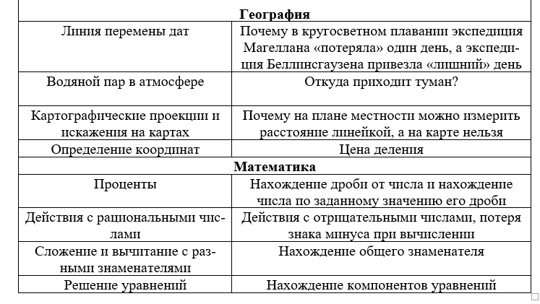
Сценарные планы будущих видеороликов

Slide 9
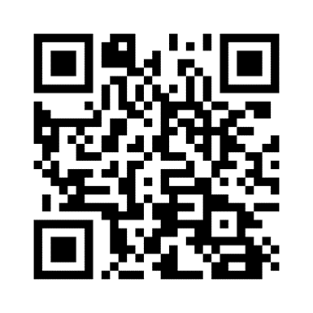
Социальные практики и кинопедагогика
Коммуникация в виртуальном пространстве;
Обучающая составляющая усиливается театрализованными эффектами;
Интеграция современных технологий: наставничество, проектные технологии;
Интеграция общего и дополнительного образования

Slide 10
20 сентября 2023 Педагогические ситуации в деятельности учителя
1 отряд – Современные цифровые технологии в школе, кабинет 317 | 10.00 – 11.00
2 отряд – основы конфликтологии, кабинет 318
2 отряд – Современные цифровые технологии в школе, кабинет 317 | 11.00 – 12.00
1 отряд – основы конфликтологии, кабинет 318
3 отряд – Современные цифровые технологии в школе, кабинет 317 | 12.00 – 13.00
4 отряд – основы конфликтологии, кабинет 318
4 отряд – Современные цифровые технологии в школе, кабинет 317 | 13.00 – 14.00
3 отряд – основы конфликтологии, кабинет 318

Slide 11
22 сентября 2023 Педагогический диспут
Жеребьевка на входе в зал Общий просмотр видеофрагментов «Педагогическая ситуация» | 10.00 – 10.45
Работа в группах | 10.45 – 11.15
Педагогический диспут: защита аргументов – да/нет | 11.15 – 12.15
Торжественное закрытие | 12.15 – 13.00

Slide 13
Закрытие фестиваля. Посвящение в вожатые

Slide 14
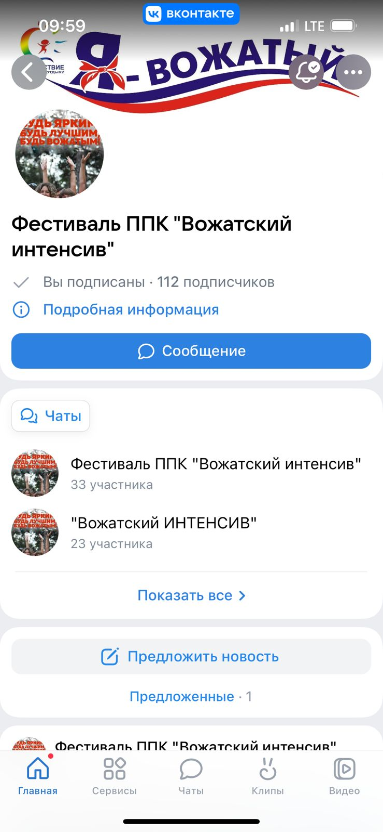

Slide 15
Рефлексия

Slide 16
Результаты
Подготовлены материалы для совместной деятельности педагогов и обучающихся
Организована деятельность как педагогического, так и ученического сообщества
Создан репозиторий с методическими материалами, которые находятся в свободном доступе
Создано постоянно действующее сообщество в социальных сетях, где размещаются новости, видео о деятельности ППК г. Челябинска

Slide 17
Организация профильных педагогических смен для обучающихся как необходимое условие развития сетевого сообщества психолого-педагогических классов
Муниципальные и школьные практики по организации событийного пространства самоопределения и профессиональной ориентации обучающихся: технологический и содержательный аспекты
Зеленина Ирина Григорьевна, заместитель директора по учебно-воспитательной работе МАОУ «Многопрофильный лицей № 148 г. Челябинска», Почетный работник образования РФ

